Slide 1
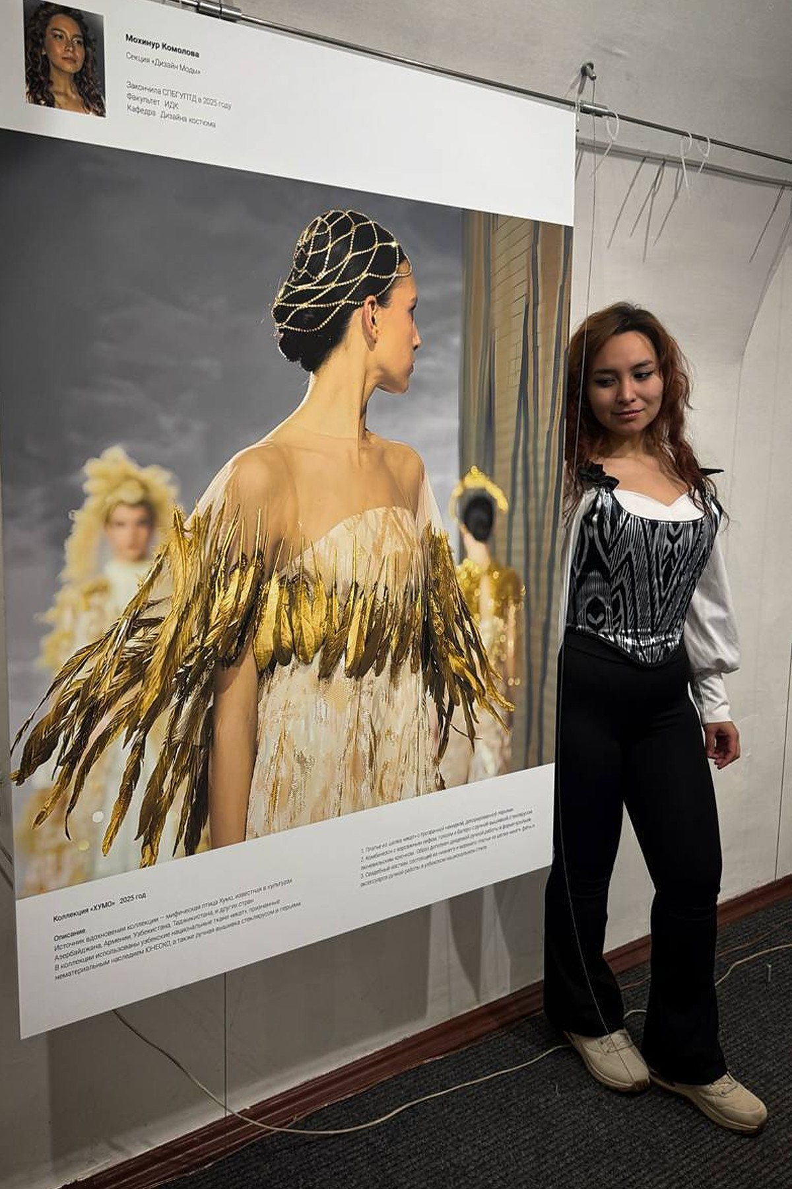
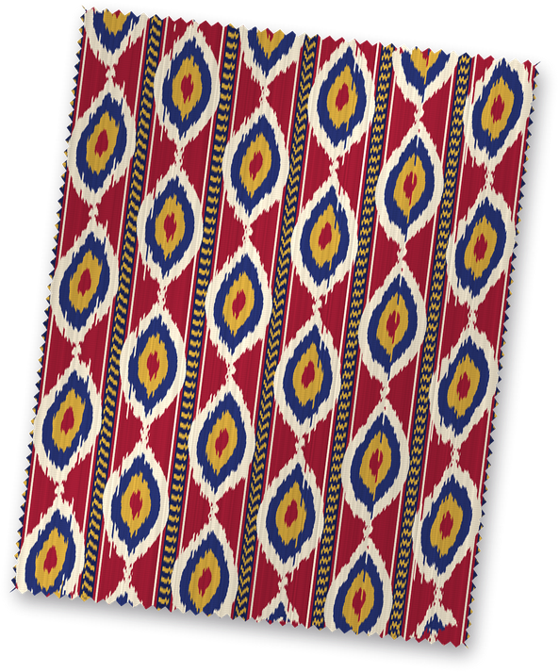
Мохинур
Комолова
СТУДRUSSIA · СЗФО 2026
Комолова Мохинур Олимбой кизи
Код культуры в современном костюме
НОМИНАЦИЯ
ВУЗ
«Вдохновленные творчеством»
СПбГУПТД, Институт дизайна костюма
Санкт-Петербург · 24-25 октября 2026
Notes:
Здравствуйте! Меня зовут Мохинур Комолова, я дизайнер костюма из Узбекистана. Учусь в магистратуре Санкт-Петербургского государственного университета промышленных технологий и дизайна. Номинация «Вдохновленные творчеством».

Slide 2
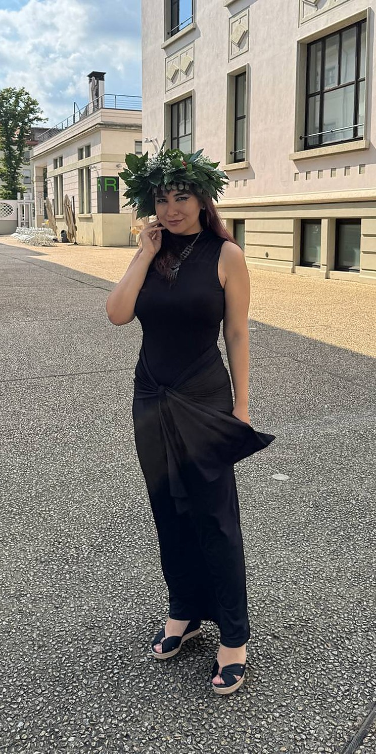
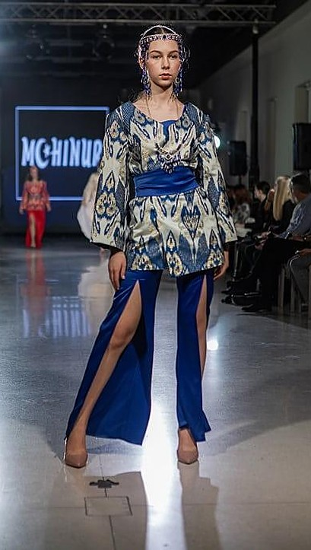
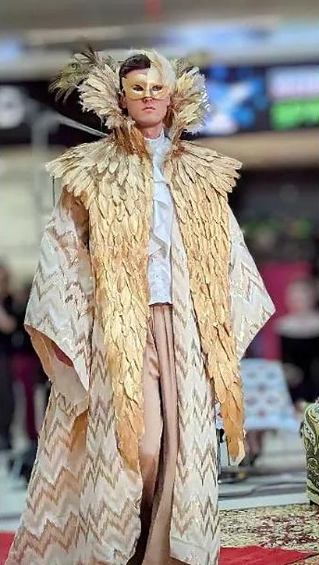
Ташкент · Петербург · Милан
О СЕБЕ
Соединяю узбекское наследие и современный крой
ФИО
Комолова Мохинур Олимбой кизи
ВУЗ
СПбГУПТД, Институт дизайна костюма: бакалавриат 2025, сейчас магистратура
НАПРАВЛЕНИЕ
Авторский костюм: икат, вышивка, перья
ОБЩЕСТВЕННАЯ РОЛЬ
Представитель Союза молодёжи Узбекистана в СЗФО
10+
5
2
конкурсных наград:
Гран-при и первые места
недель моды,
включая Китай
музея: Эрмитаж
и Третьяковская галерея
Notes:
Мой путь: Ташкент, Петербург, Милан. В 2025 году я окончила бакалавриат Института дизайна костюма СПбГУПТД, сейчас учусь в магистратуре. Я создаю авторские костюмы на основе узбекского иката: соединяю традиционные ткани, ручную вышивку и перья с современным кроем. Кроме учёбы и творчества, я представляю Союз молодёжи Узбекистана в Северо-Западном федеральном округе. За плечами больше десяти конкурсных наград, пять недель моды и показы в Эрмитаже и Третьяковской галерее.

Slide 3

«Код Бехзода»
ДОСТИЖЕНИЕ 01 · КУЛЬТУРНЫЙ ПРОЕКТ
Всероссийский творческий конкурс
Вдохновлён наследием Камолиддина Бехзода, великого мастера восточной миниатюры
01
02
03
ЧТО СДЕЛАЛА
МОЯ РОЛЬ
РЕЗУЛЬТАТ
Придумала и запустила конкурс всероссийского масштаба
Автор идеи и организатор: концепция, партнёры, запуск
Новая площадка культурного диалога России и Узбекистана
ПАРТНЁРЫ КОНКУРСА
Генеральное консульство Республики Узбекистан в Санкт-Петербурге
Академия художеств Республики Узбекистан
Notes:
Первое достижение: я придумала и запустила Всероссийский творческий конкурс «Код Бехзода». Камолиддин Бехзод: великий мастер восточной миниатюры, его называют Рафаэлем Востока. Моя роль: автор идеи и организатор. Я разработала концепцию и объединила партнёров: Генеральное консульство Республики Узбекистан в Санкт-Петербурге и Академию художеств Республики Узбекистан. Результат: появилась новая площадка культурного диалога России и Узбекистана.

Slide 4
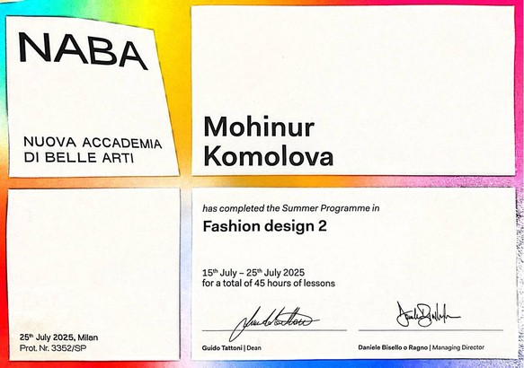
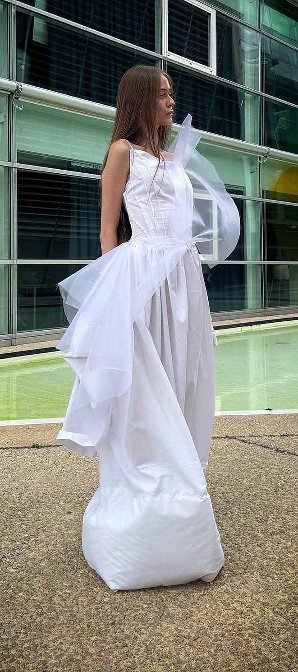
Стажировка в NABA, Милан
ДОСТИЖЕНИЕ 02 · МЕЖДУНАРОДНОЕ ОБУЧЕНИЕ
Nuova Accademia di Belle Arti: одна из крупнейших академий искусства и дизайна Италии
45
ЧТО СДЕЛАЛА
Прошла летнюю программу Fashion Design 2 в Милане
часов занятий
по fashion-дизайну
МОЯ РОЛЬ
Получила квоту на обучение и прошла программу полностью
15-25 ИЮЛЯ 2025
Summer Programme
Fashion Design 2
РЕЗУЛЬТАТ
Сертификат NABA и европейский взгляд на создание коллекции
Notes:
Второе достижение: стажировка в NABA, Новой академии изящных искусств в Милане. Я получила квоту на обучение и прошла летнюю программу Fashion Design 2: 45 часов занятий с 15 по 25 июля 2025 года. Результат: сертификат NABA и европейский взгляд на то, как рождается коллекция, от исследования и идеи до готового образа.

Slide 5
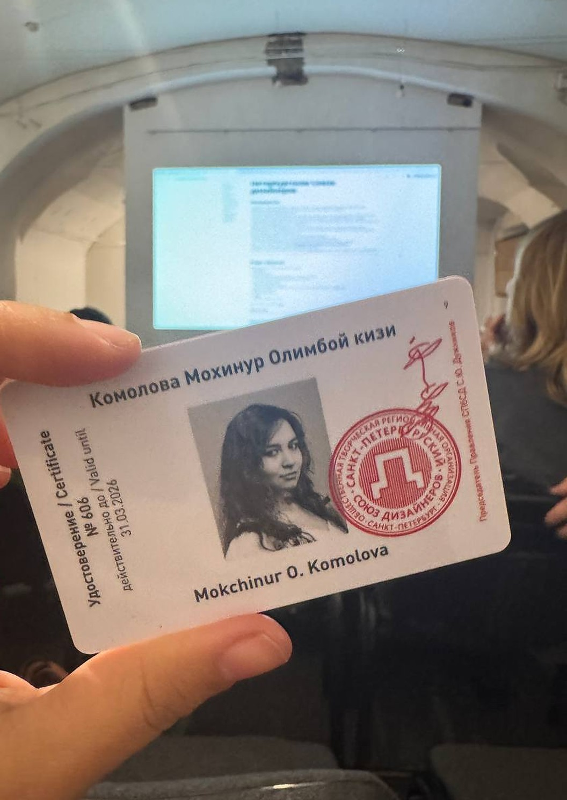
Член Санкт-Петербургского
союза дизайнеров
ДОСТИЖЕНИЕ 03 · ПРОФЕССИОНАЛЬНОЕ ПРИЗНАНИЕ
01
02
03
ЧТО СДЕЛАЛА
МОЯ РОЛЬ
РЕЗУЛЬТАТ
Представила союзу портфолио авторских коллекций
Автор коллекций на основе узбекского иката
Принята в члены союза, получила удостоверение
ЧТО ЭТО ДАЁТ
Профессиональная среда Петербурга: выставки, проекты и коллеги по цеху
Notes:
Третье достижение: меня приняли в члены Санкт-Петербургского союза дизайнеров. Я представила портфолио своих коллекций на основе узбекского иката и получила удостоверение члена союза. Для меня это признание профессионального уровня и вход в профессиональную среду Петербурга: выставки, проекты, коллеги по цеху.

Slide 6
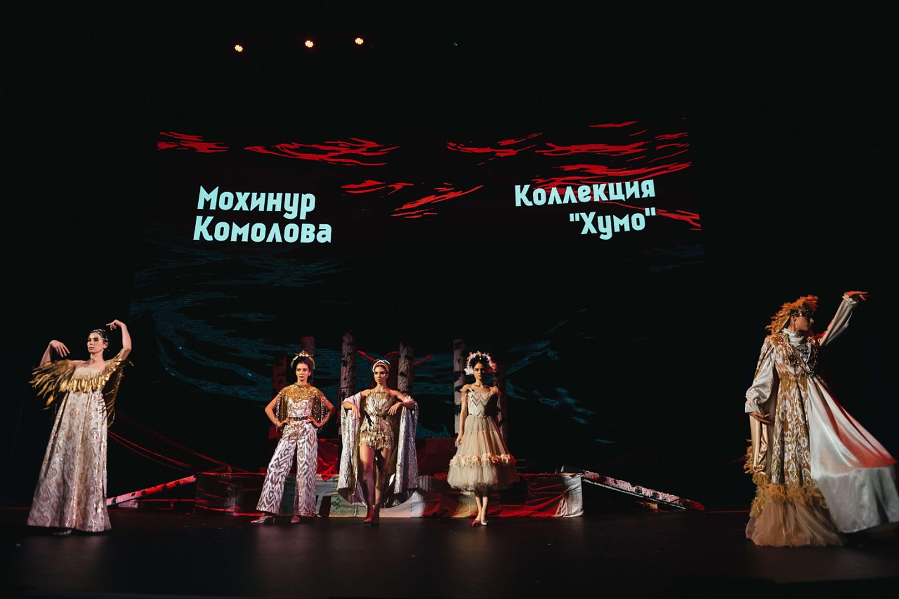
От подиума до музейных залов
ПОДТВЕРЖДЕНИЯ · КОЛЛЕКЦИИ И ПОКАЗЫ
Государственный Эрмитаж
Главный штаб, форум «Диалог культур»
Государственная Третьяковская галерея
экспонирование авторских моделей
Dalian Fashion Week, Китай
2025, от имени СПбГУПТД
MODAM Fashion Weekend
Санкт-Петербург, 2026 · «Хумо»
«От ремесла к подиуму», Рязань
международный фестиваль, 2026 · «Хумо»
Volga · Don · Estet Fashion Week
показы авторских коллекций
Коллекция «Хумо», 2025 · икат, ручная вышивка стеклярусом, перья
Notes:
Мои коллекции видели на очень разных площадках. Этническая коллекция была представлена в Главном штабе Эрмитажа на форуме «Диалог культур», модели экспонировались в Третьяковской галерее. Я показывала коллекции на Dalian Fashion Week в Китае, на Volga, Don и Estet Fashion Week. В 2026 году коллекция «Хумо» вышла на MODAM Fashion Weekend и на фестивале «От ремесла к подиуму» в Рязани. Хумо: мифическая птица счастья, а в коллекции узбекский икат, ручная вышивка стеклярусом и перья.

Slide 7
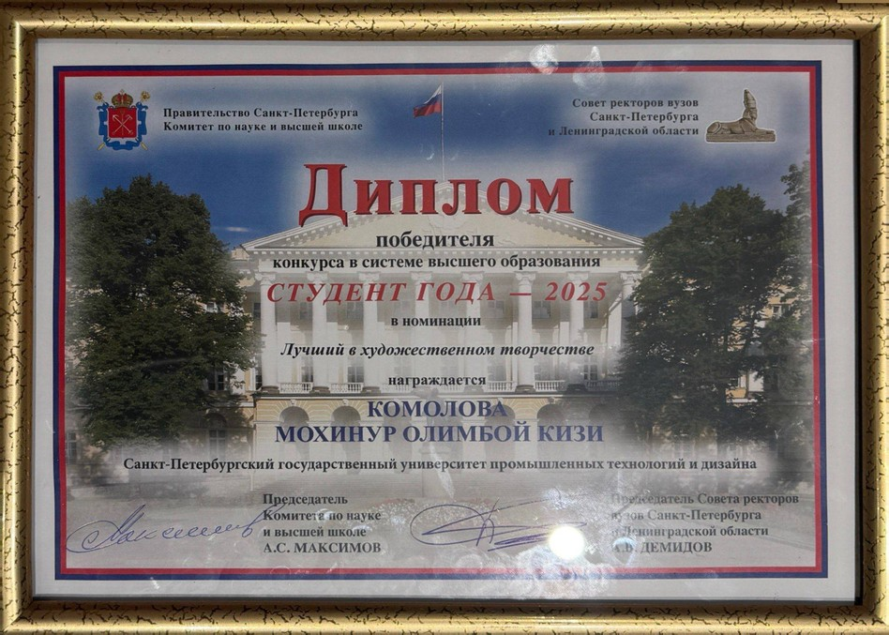
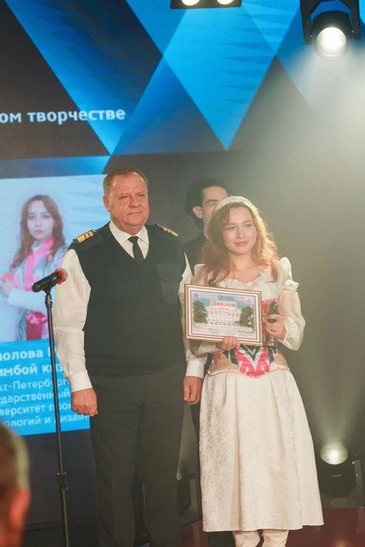
Более 10 конкурсных наград
ПОДТВЕРЖДЕНИЯ · НАГРАДЫ
Гран-при
1 место
«Образы творчества»
выставка-конкурс, 2025
«Синяя лента», 2025
женская форма машиниста метро Петербурга
Победитель
2 и 3 место
«Лучший иностранный студент СПбГУПТД»
номинация «Лучший в творчестве», 2025
«Пушкинский бал»
международный конкурс
«Студент года 2025»
3 место
Спецприз
Победитель в номинации «Лучший в художественном творчестве»
«Адмиралтейская игла»
2024, театральный костюм, коллекция «Ertak»
«Студенческая весна в Санкт-Петербурге»
мода с элементами этно
Комитет по науке и высшей школе Правительства Санкт-Петербурга
Notes:
Мои работы отмечены более чем десятью наградами. Главная: я победитель конкурса «Студент года 2025» в номинации «Лучший в художественном творчестве». А ещё Гран-при «Образов творчества», первое место конкурса «Синяя лента» за женскую форму машиниста метро Петербурга, призовые места «Пушкинского бала» и «Адмиралтейской иглы».

Slide 8
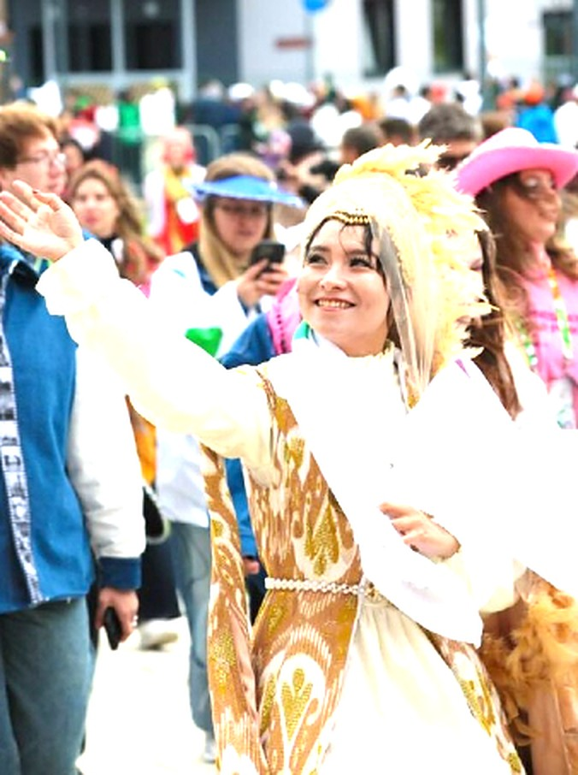
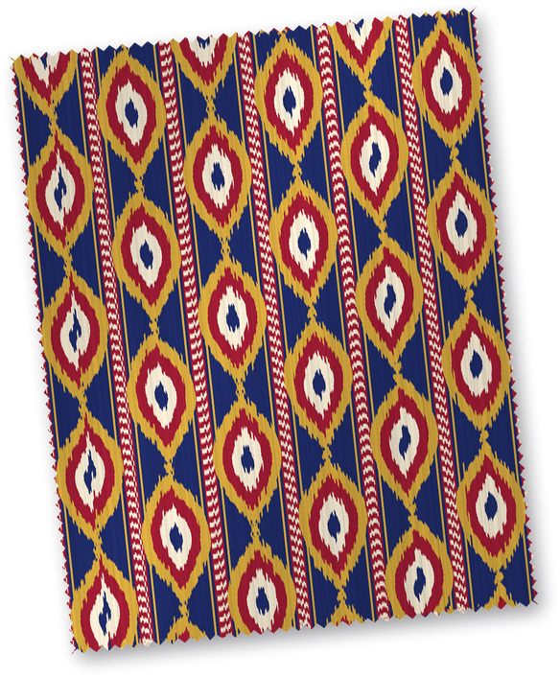
Чему я научилась и куда иду
ИТОГИ И ПЛАНЫ
ИТОГИ ГОДА
ПЛАНЫ
01
Превращать культурный код в современную форму: икат, вышивка и перья в актуальном крое
01
Провести следующий сезон «Кода Бехзода» и выставку работ участников
02
Работать в международной среде: Милан, Китай, крупнейшие музеи России
02
Завершить магистратуру и создать собственный бренд на основе иката
03
Вести проект от идеи до запуска: «Код Бехзода» с консульством и академией
03
Показать новую коллекцию на международной неделе моды
Notes:
Чему я научилась за этот год? Переводить культурный код на язык современной моды, работать в международной среде и вести проект от идеи до запуска. Мои планы: провести следующий сезон «Кода Бехзода» с выставкой работ участников, завершить магистратуру и создать собственный бренд на основе иката, а также показать новую коллекцию на международной неделе моды.

Slide 9
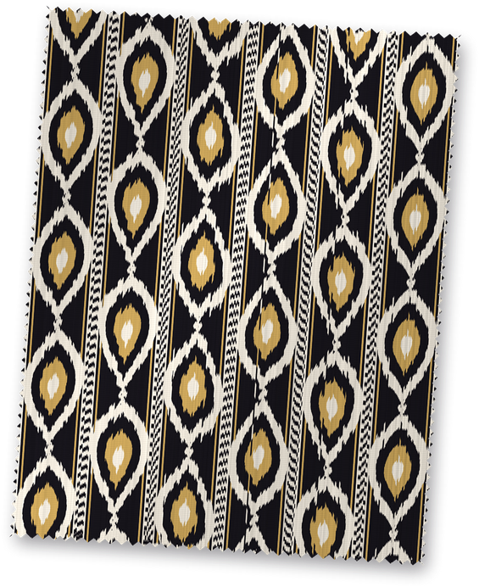
Спасибо за внимание
Рахмат!
Буду рада ответить на ваши вопросы
МОХИНУР КОМОЛОВА
Дизайнер костюма · «Вдохновленные творчеством»
Notes:
Рахмат! Спасибо за внимание, буду рада ответить на ваши вопросы.

